Slide 1
3. 크롤링 자료2
Kim ga-young

Slide 2
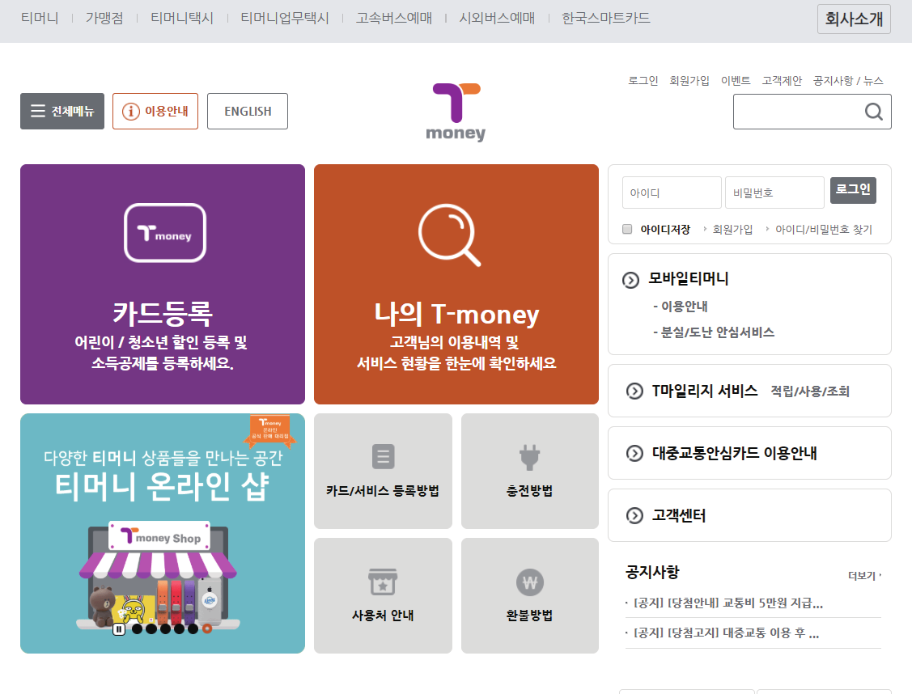
Unit 11 대중교통 데이터 시각화하기
1 | 대중교통 데이터 내려받기
[티머니 홈페이지(www.t-money.co.kr)] – [이용안내]

Slide 3
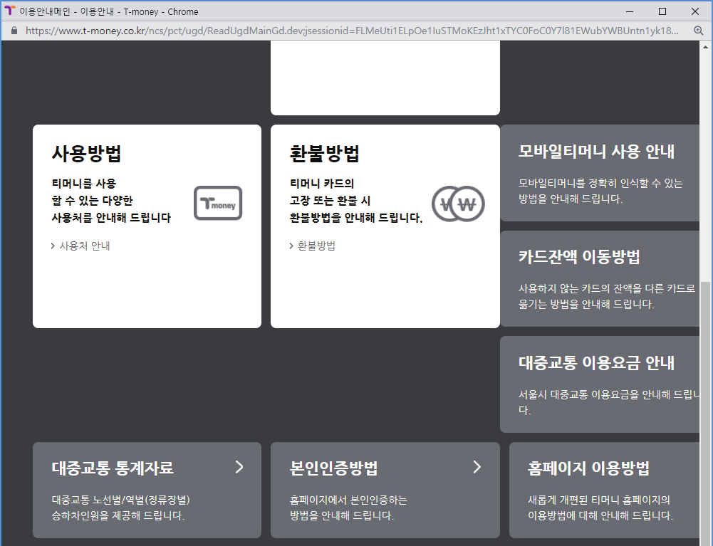
Unit 11 대중교통 데이터 시각화하기
1 | 대중교통 데이터 내려받기
[티머니 홈페이지(www.t-money.co.kr)] – [이용안내] – [대중교통 통계자료]

Slide 4
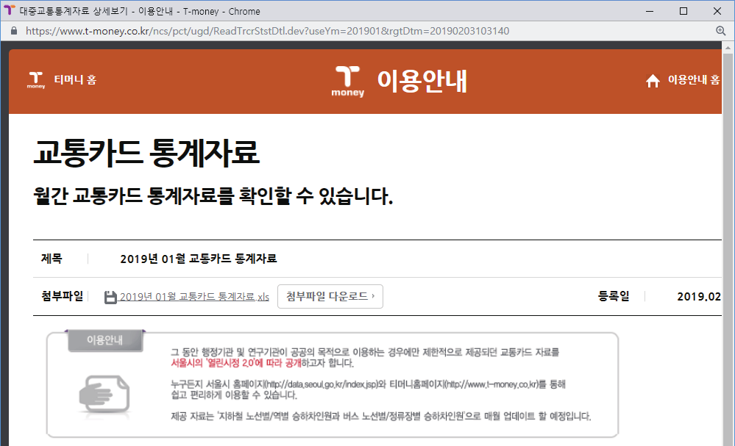
Unit 11 대중교통 데이터 시각화하기
1 | 대중교통 데이터 내려받기
엑셀 첨부파일 다운로드

Slide 5
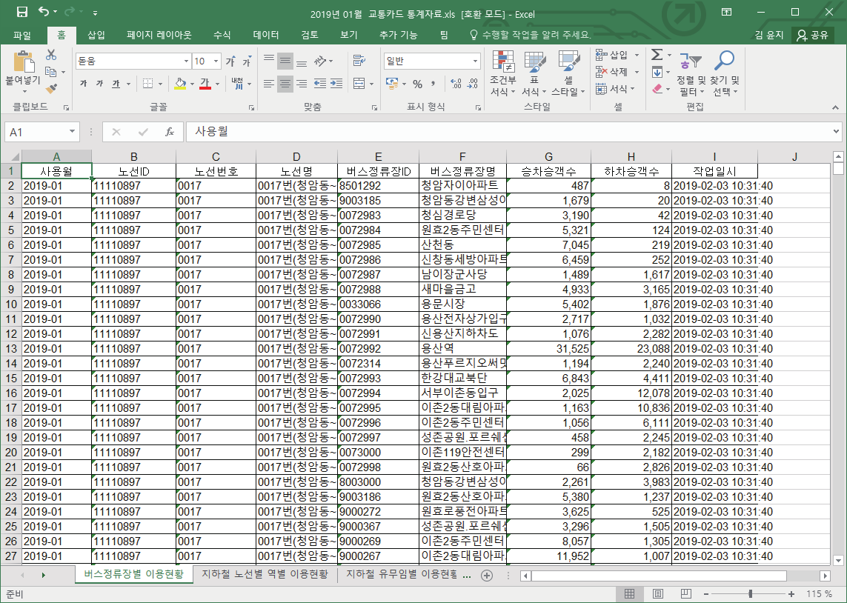
Unit 11 대중교통 데이터 시각화하기
1 | 대중교통 데이터 내려받기
버스정류장별, 지하철 노선별 역별, 지하철 유무임별, 지하철 시간대별 이용현황 제공

Slide 6
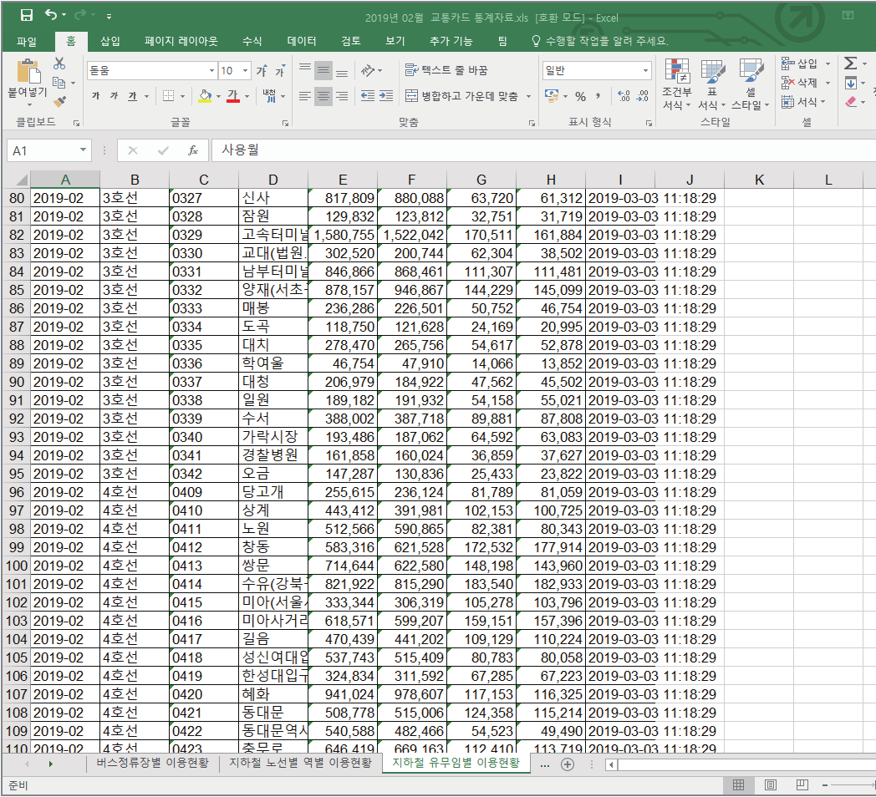
Unit 11 대중교통 데이터 시각화하기
2 | 지하철 유무임별 이용현황 데이터 정제하기
지하철 유무임별 이용현황 데이터

Slide 7
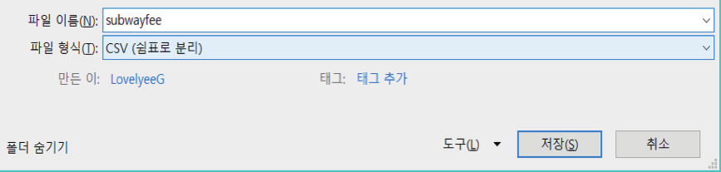
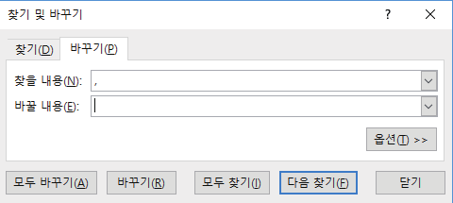
Unit 11 대중교통 데이터 시각화하기
2 | 지하철 유무임별 이용현황 데이터 정제하기
파일 이름 변경 후 파일 형식을 ‘CSV (쉼표로 분리)’로 설정 후 저장
데이터의 콤마(,)를 찾아 빈 문자로 바꾸기

Slide 8
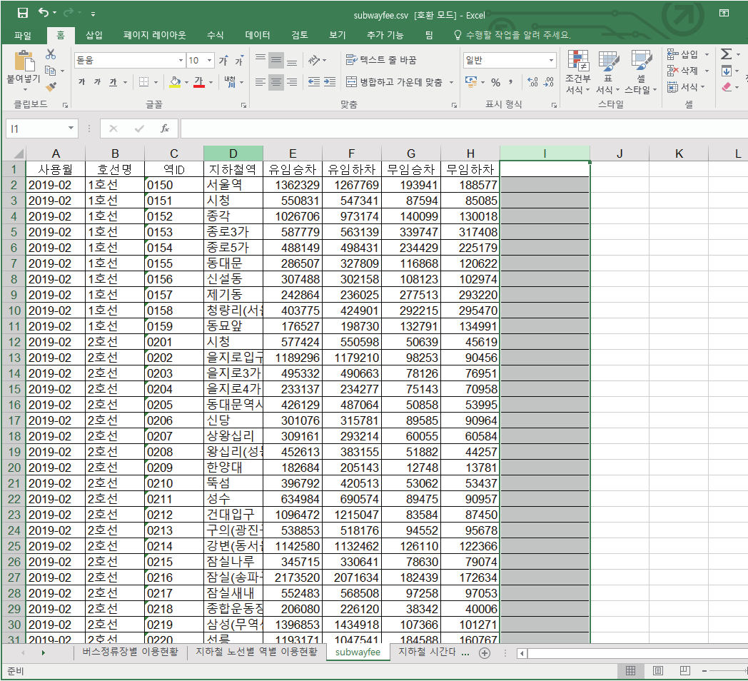
Unit 11 대중교통 데이터 시각화하기
2 | 지하철 유무임별 이용현황 데이터 정제하기
작업일시 데이터가 저장된 열(column) 삭제

Slide 9
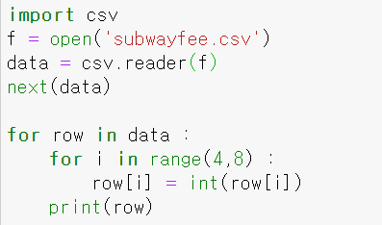
Unit 11 대중교통 데이터 시각화하기
2 | 지하철 유무임별 이용현황 데이터 정제하기
인원 숫자 데이터 정수로 바꾸기

Slide 10
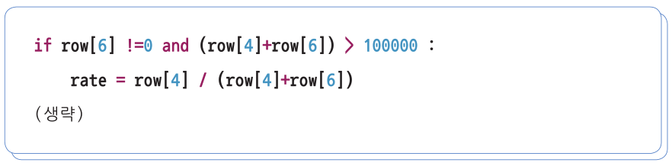
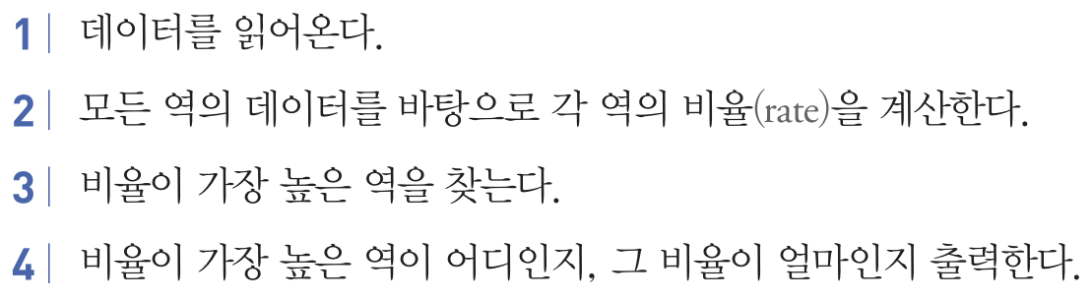
Unit 11 대중교통 데이터 시각화하기
3 | 유임 승차 비율이 가장 높은 역은 어디일까
알고리즘으로 코딩을 완성하여 유임과 무임이 100000이초과되고, 유임승차 비율이 가장 높은 역을 찾으시오
rate=유임승차인원/전체(유임+무임)인원
알고리즘 생각하기

Slide 11
지하철 시간대별 데이터 시각화하기
1 | 지하철 시간대별 이용 현황 데이터 정제하기
2 | 출근 시간대 사람들이 가장 많이 타고 내리는 역은 어디일까
3 | 밤 11시에 사람들이 가장 많이 타는 역은 어디일까
4 | 시간대별로 사람들이 가장 많이 타고 내리는 역은 어디일까
5 | 모든 지하철역에서 시간대별 승하차 인원을 모두 더하면

Slide 12
1 | 지하철 시간대별 이용 현황 데이터 정제하기
지하철 시간대별 이용현황 데이터

Slide 13
Unit 12 지하철 시간대별 데이터 시각화하기
1 | 지하철 시간대별 이용 현황 데이터 정제하기
파일 이름 변경 후 파일 형식을 ‘CSV (쉼표로 분리)’로 설정 후 저장
데이터의 콤마(,)를 찾아 빈 문자로 바꾸기

Slide 14
Unit 12 지하철 시간대별 데이터 시각화하기
1 | 지하철 시간대별 이용 현황 데이터 정제하기
작업일시 데이터가 저장된 열(column) 삭제

Slide 15
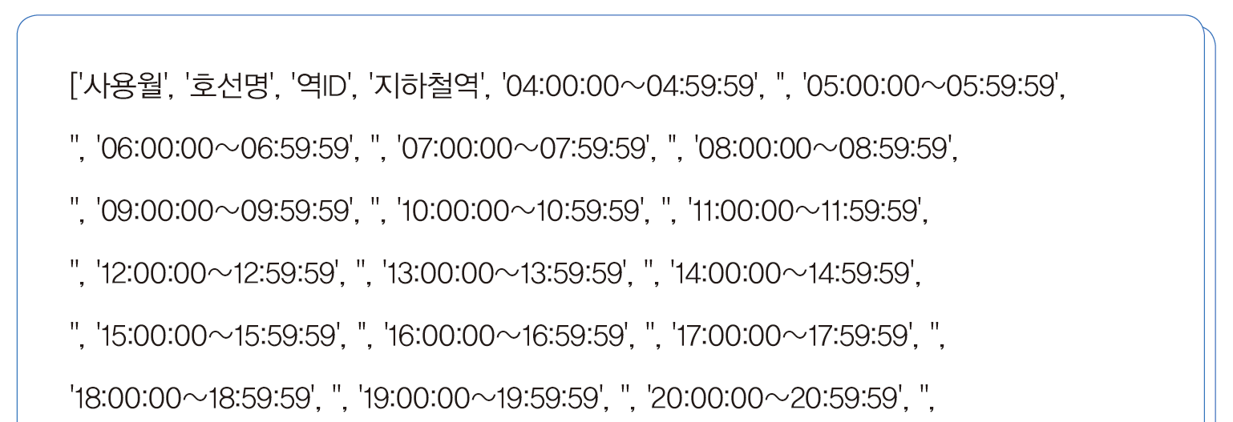
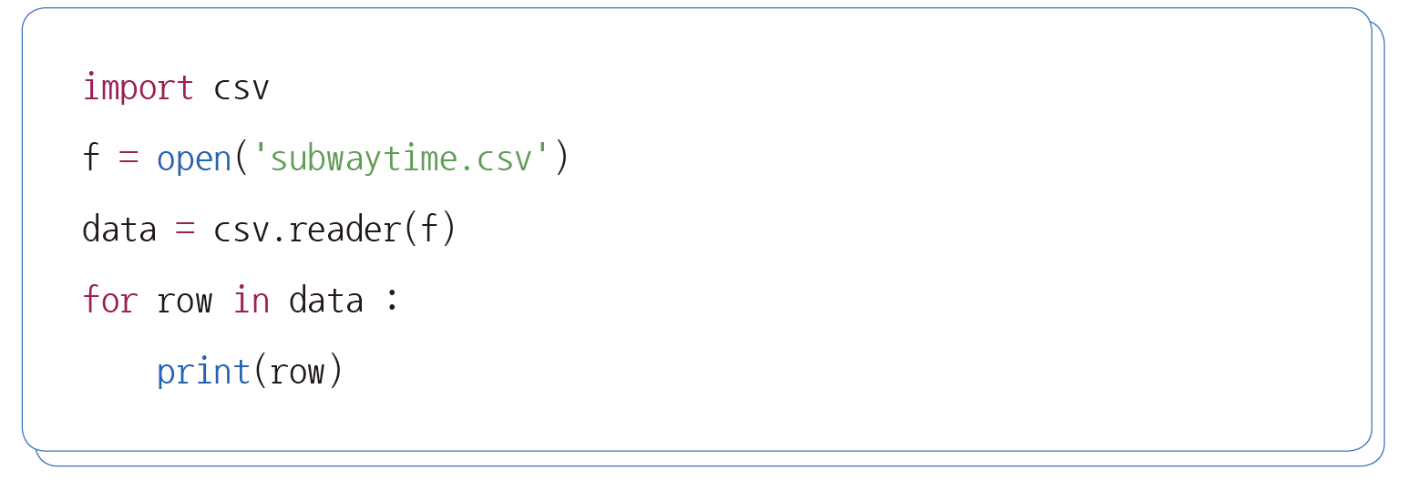
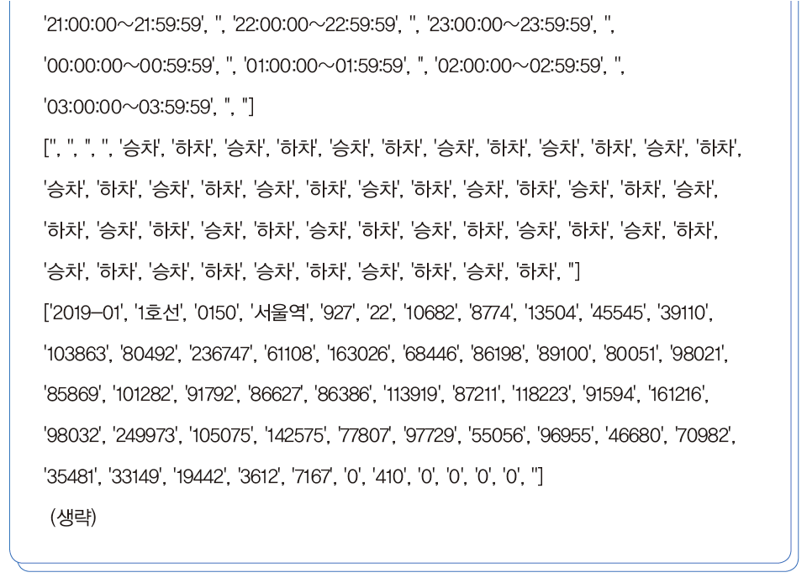
Unit 12 지하철 시간대별 데이터 시각화하기
1 | 지하철 시간대별 이용 현황 데이터 정제하기
데이터 출력하기

Slide 16
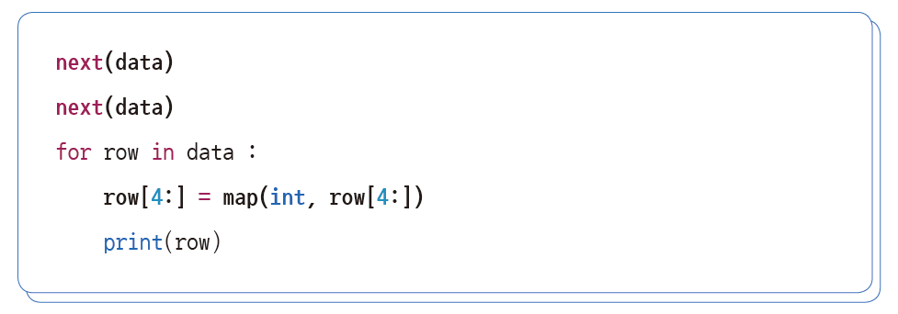
Unit 12 지하철 시간대별 데이터 시각화하기
1 | 지하철 시간대별 이용 현황 데이터 정제하기
헤더 제외하고 map 함수를 활용한 데이터 타입 바꾸기(문자열 -> 정수)

Slide 17
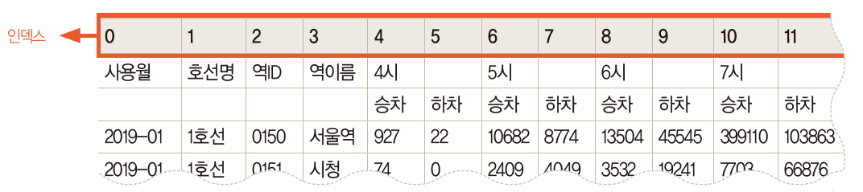
Unit 12 지하철 시간대별 데이터 시각화하기
2 | 출근 시간대 사람들이 가장 많이 타고 내리는 역은 어디일까
아침 7시 승차 데이터 인덱스 확인

Slide 18
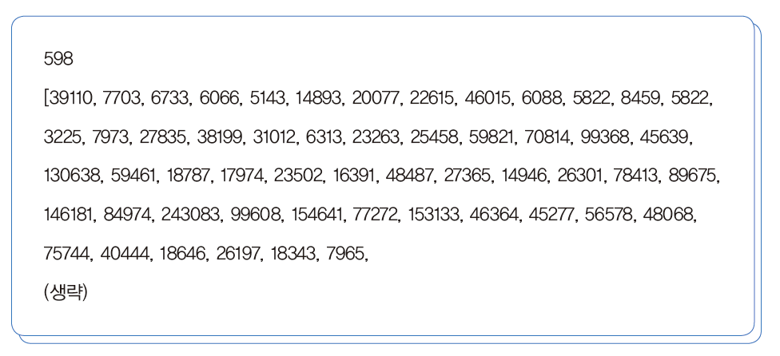
Unit 12 지하철 시간대별 데이터 시각화하기
아침 7시 승차 데이터 개수 및 인원수 아래와 같이 출력하시오

Slide 19
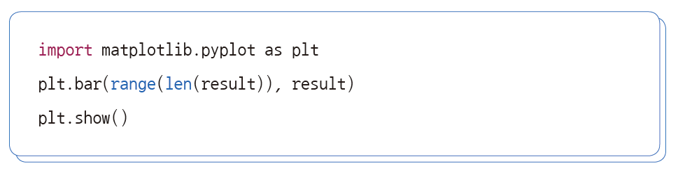
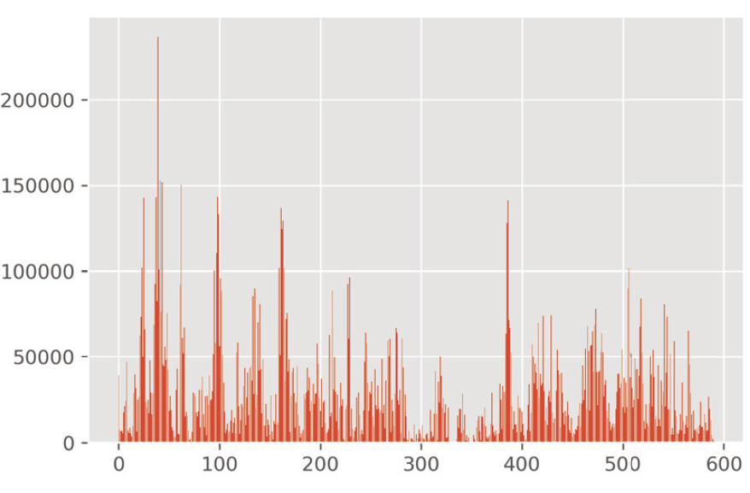
Unit 12 지하철 시간대별 데이터 시각화하기
아침 7시 승차 데이터 막대 그래프로 표현하기

Slide 20
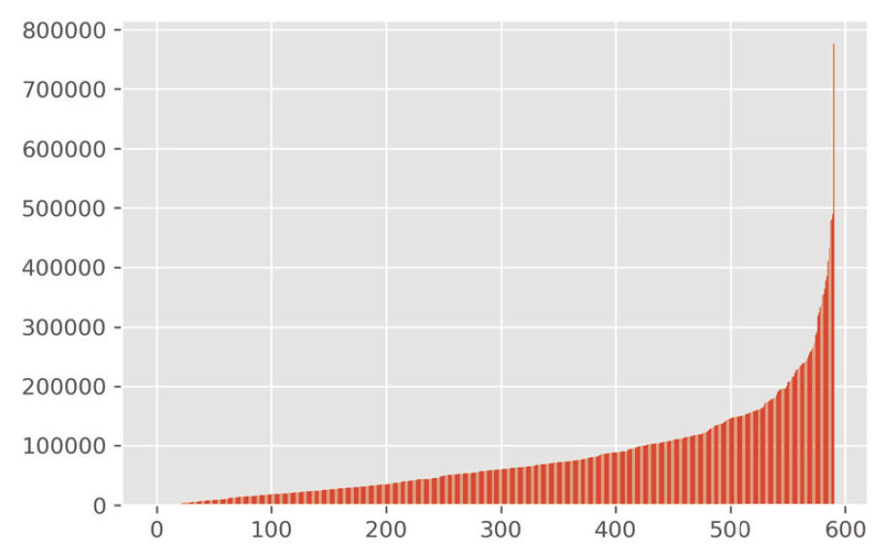
Unit 12 지하철 시간대별 데이터 시각화하기
아침 7~9시 승차 인원 더하여 막대 그래프로 그려보시오.
result.append(sum(row[10:15:2]))

Slide 21
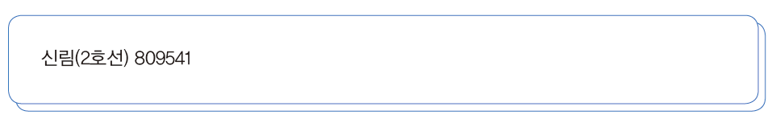
Unit 12 지하철 시간대별 데이터 시각화하기
아침 7~9시 사이(7시+9시 승차 인원) 승차 인원 최대 역과 호선을 찾아 출력하시오.

Slide 22
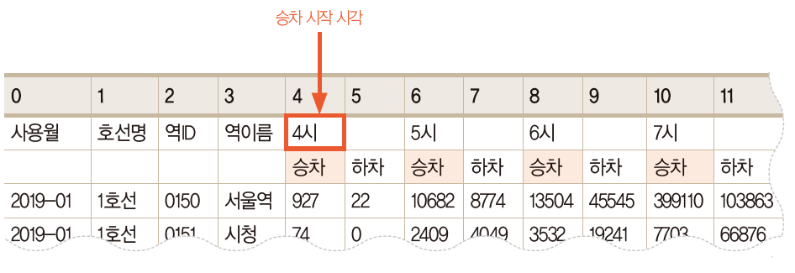
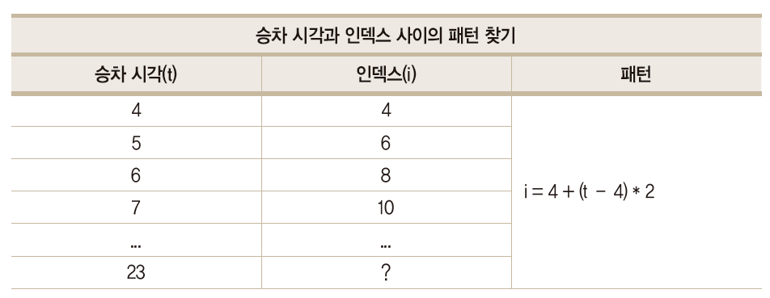
Unit 12 지하철 시간대별 데이터 시각화하기
승차 시간 패턴 찾기

Slide 23
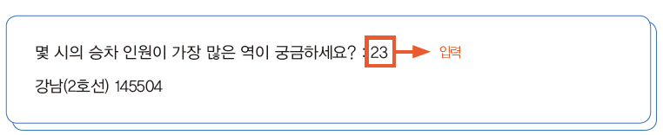
Unit 12 지하철 시간대별 데이터 시각화하기
밤 11시에 사람들이 가장 많이 타고 내리는 역 찾기

